Slide 1
الطعام التقليدي الاردني
اعداد الطلبة
ايلينا سهاونة
نتالي قطان
حمزة زاغة
دانيل جنحو
الصف السادس ز
المعلمة : حلا الحمود

Slide 2
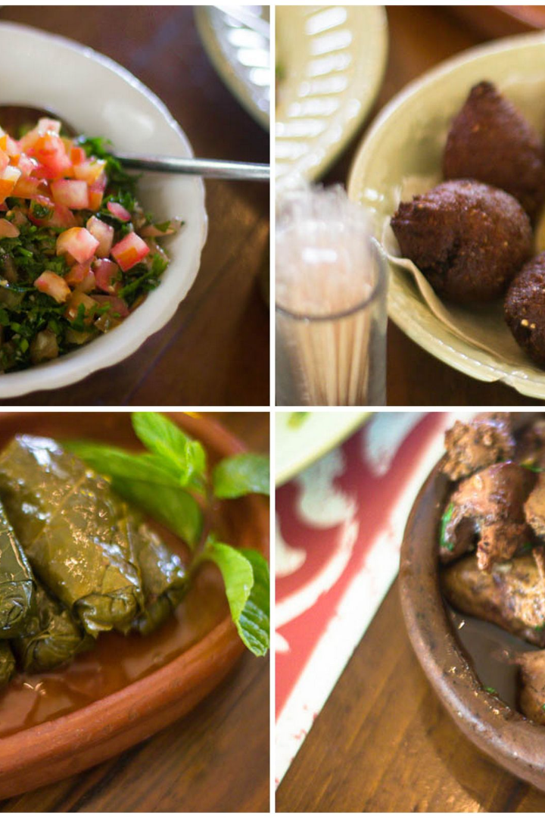
الهوية الثقافية
يلعب الطعام التقليدي دورا مهما في المحافظة على التراث الثقافي الاردني حيث تعد مشاركة الوجبة مع العائلة وسيلة لتقوية العلاقات وخلق ذكريات دائمة .
المطبخ الأردني يتميز بتنوعه ويحتوي على العديد من الأطباق الشهية منها المنسف وهو الطبق الاكثر شهرة في الاردن والمقلوبة والمكمورة والفطيرة وغيرها من الاطباق .

Slide 3
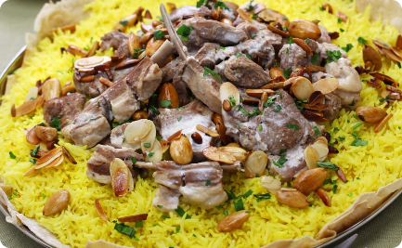
اشهر الاطباق
المنسف
ملك المائدة الاردنية وهو الطبق الاشهر الذي لا يختلف الاردنيون على طريقة اعداده من شمال الاردن الى جنوبها ، يعتبر المنسف رمز للاصالة وكرم الضيافة ، وهو عبارة عن لحم مطبوخ باللبن ( الجميد ) ، ويشترك عدد من الاشخاص في الاكل من سدر المنسف مستخدمين اليد اليمنى بينما اليسرى خلف ظهورهم .
يقدم المنسف في كافة مناسبات الاردنيين وفي الاعياد .

Slide 4
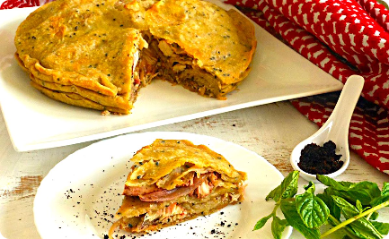
اطباق شمال الاردن
المكمورة
وهي طبق تقليدي يشتهر بشمال الاردن يتكون من طبقات عديدة من العجين المحضر بطريقة خاصة وبين هذه الطبقات الدجاج والبصل مع توابل خاصة والسمن البلدي تطهى بالفرن لساعات .

Slide 5
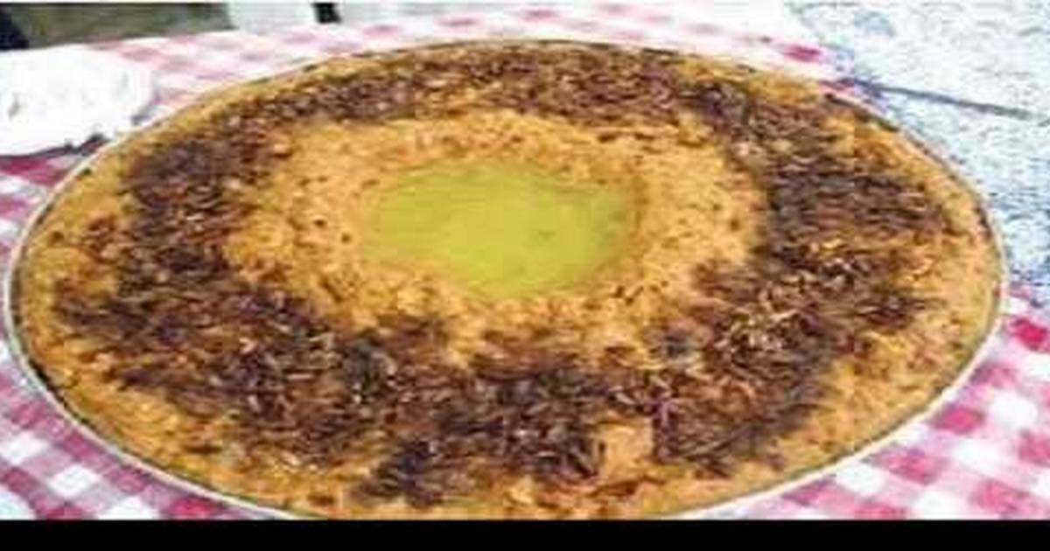
طبق
اشهر الاطباق في جنوب الاردن
المجللة
المجللة او الفطيرة تشتهر خصوصاً في جنوب الاردن في الكرك و معان وتعدّ من الخبز واللبن (الجميد )المضاف إليهما السمن البلدي والبصل المقلي ،أن هذا الطبق يقدم في المناسبات كالأعياد.

Slide 6
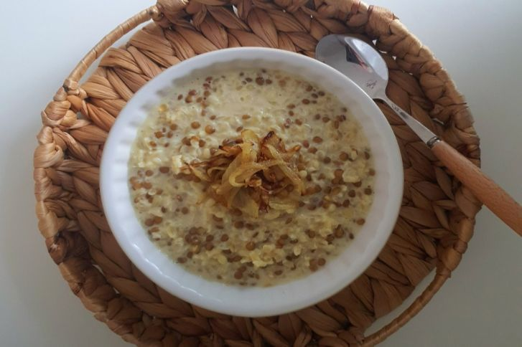
طبق
اطباق مدينة السلط
الرشوف
طبق "الرشوف" الأردني.. دفء للشتاء
احد أشهر الأطباق التراثية في المملكة ويحرص أهالي البادية ايضا على تحضيره في فصل الشتاء لاحتوائه على عناصر غذائية غنية تبعث على الدفء وتمنح الطاقة
يتكون "الرشوف" من لبن الجميد والعدس والجريش (القمح) والحمص والخبز البلدي (الشراك/ مصنوع على الصاج) مع السمن

Slide 7
المراجع
https://ar.wikipedia.org
https://www.ich.gov.jo
http://al-Arabiya.net

